Slide 1
CAPÍTULO II
BIOLOGÍA DE LA CÉLULA

Slide 2
OBJETIVOS
Explicar los puntos principales de la Teoría Celular
Diferenciar una célula procariótica de una eucariótica
Conocer las partes de una célula y sus funciones
Describir la manera como los materiales entran y salen de una célula
Identificar el microscopio compuesto de luz y el microscopio electrónico

Slide 3
SUMARIO
Historia de la teoría celular
El descubrimiento de las células
La teoría celular
Tipos de células
¿Qué son los virus?
Estructura y función celular
Transporte celular
Métodos para estudiar las células

Slide 4
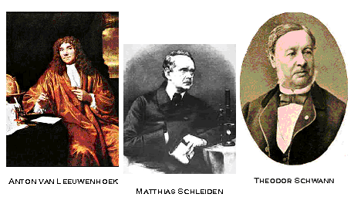
HISTORIA DE LATEORÍA CELULAR

Slide 5
El descubrimiento de la célula
Las características asociadas con la vida, dependen de las actividades que ocurren dentro de las células.
Los organismos de una célula se llaman unicelulares, y dentro de esta célula se llevan a cabo todas las actividades de vida del organismo unicelular.
Los organismos más grandes están formados por muchas células y son llamados organismos multicelulares, y las actividades de estos organismos se dividen entre sus muchas células.

Slide 6
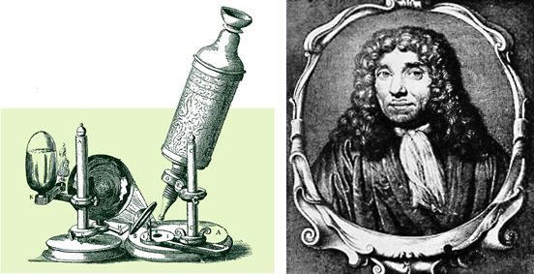
En 1639 observó finos cortes de corcho y lo que vio le recordó a las celdillas de un panal de abejas, de allí el nombre de células.
A pesar que Hook no observó células vivas, se le considera la primera persona que observó e identificó las células.
Fue a partir de la invención del microscopio que empezó el estudio de la célula.
Los primeros microscopios se hicieron alrededor del año 1600.
En 1590, los artesanos holandeses Hans y Zacharias Jansen, improvisaron el primer microscopio compuesto.
Robert Hook, científico inglés, mejoró el microscopio compuesto.

Slide 7
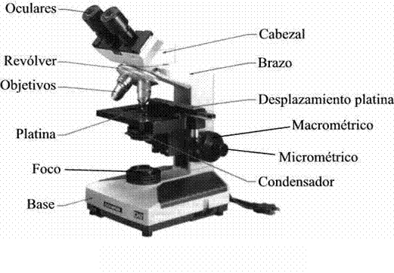
El microscopio compuesto está formado por dos lentes montadas en cada extremo de un tubo hueco

Slide 8
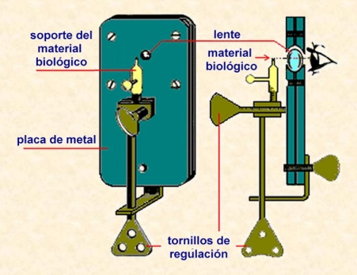
Años más tarde de las observaciones de Hook, Anton Leeuwenhoek, comerciante holandés, construyó el microscopio simple, con una sola lente. El mismo ampliaba 200 veces el objetivo, a diferencia del de Hook que solo aumentaba 30 veces los objetos.
Leeuwenhoek a partir de 1676 empezó a observar organismos simples, bacterias y células sanguíneas.

Slide 9
Teoría celular
En el siglo XIX los microscopios habían mejorado mucho.
1831, Robert Brown, botánico escocés, descubrió en células de plantas la presencia de una estructura central, actualmente conocida como núcleo.
1838, Matthew Schleiden, botánico alemán, propuso la hipótesis de que todas las plantas están formadas por células.
1839, Theodor Shwann, zoólogo alemán, amplió la hipótesis y aumentó que los animales también están formados por células. Propuso también que los procesos de vida de los organismos ocurren dentro de la célula.
1855, Rudolf Virchow, médico alemán, evidenció que las células se reproducen para dar origen a nuevas células.

Slide 10
Después de muchas investigaciones, incluyendo las de Schleiden, Schwann y Virchow, se desarrolló la Teoría Celular, resumida en las siguientes afirmaciones
Todos los organismos están formados por una o más células.
La célula es la unidad básica de estructura y función de los organismos.
Las células nuevas provienen, por reproducción celular, de células que ya existen.

Slide 11
Tipos de células
La mayoría de las células contienen unas estructuras llamadas organelos, que llevan a cabo funciones específicas.
Las células se dividen en procarióticas y eucarióticas, dependiendo si poseen o no organelos especializados rodeados por membranas.
La membrana es una estructura que rodea una célula o parte de una célula.

Slide 12
Los organismos formados por células procarióticas se llaman procariotas, los formados por células ecucarióticas son eucariotas.
Los organismos eucariotas y procariotas poseen ácido nucleico.
El ácido nucleico de los eucariotas está en el núcleo, que es una de las estructuras de la célula rodeada por una membrana.
El núcleo es el organelo que controla las actividades de una célula.
El ácido nucleico posee la información para controlar dichas actividades.
El citoplasma es el material gelatinoso que se encuentra dentro de las células procarióticas y eucarióticas.

Slide 13
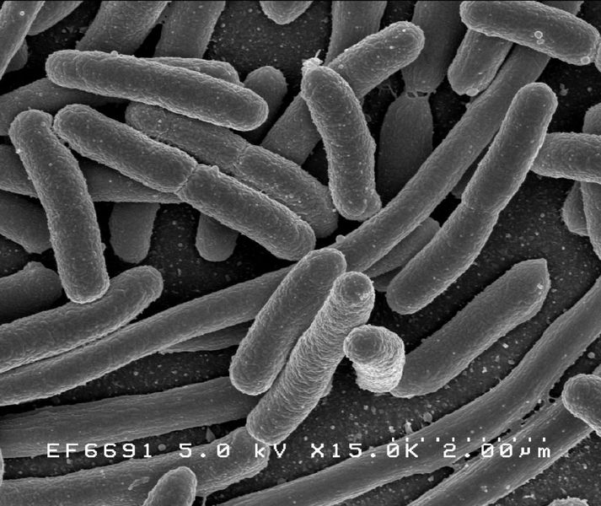
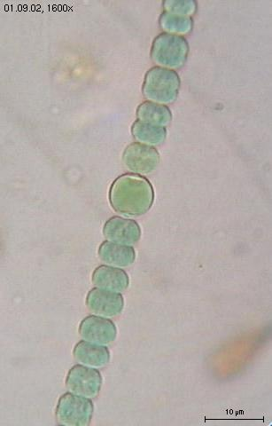
Células procarióticas
(antes del núcleo – sin núcleo)
Son células simples que no tienen organelos rodeados de membranas.
Son células pequeñas con un diámetro de 1 a 10 µm
Comprenden bacterias y cianobacterias (bacterias fotosintéticas).
El material genético está concentrado en una región, pero no hay una membrana que separe ésta región del resto de la célula.
Se consideran las primeras formas de vida sobre la tierra, existen evidencia que ya existían hace unos 3500 millones de años.

Slide 14
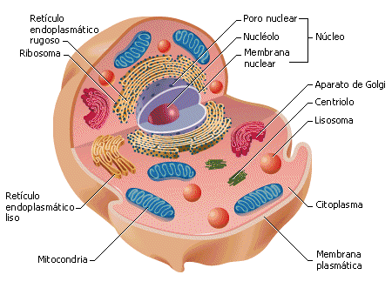
Células Eucarióticas
(núcleo verdadero)
Son células que tienen organelos rodeados de una membrana.
Son células más grandes que las procarióticas, entre 10 a 100 µm de diámetro.
Comprenden todos los demás seres vivos (plantas, hongos y animales)
Poseen el material genético envuelto por una membrana que forma un órgano esférico llamado núcleo.
El registro arqueológico muestra su presencia en rocas de aproximadamente 1.200 a 1500 millones de años de antigüedad

Slide 15
Conceptos básicos
Los organismos unicelulares están formados por una sola célula, y dentro de esa célula se llevan a cabo todas las actividades de vida de dicho organismo. En los organismos más grandes o multicelulares, formados por más de una célula, las actividades de éstos se dividen entre sus muchas células.
Robert Hook, científico inglés, mejoró el microscopio compuesto. En 1639 observó finos cortes de corcho y lo que vio le recordó a las celdillas de un panal de abejas, de allí el nombre de células. A Hook se le considera la primera persona que observó e identificó las células.
La Teoría Celular se resume en las siguientes afirmaciones:
Todos los organismos están formados por una o más células.
La célula es la unidad básica de estructura y función de los organismos.
Las células nuevas provienen, por reproducción celular, de células que ya existen.
Las células se dividen en procarióticas y eucarióticas, dependiendo si poseen o no organelos especializados rodeados por membranas.
Los organismos formados por células procarióticas se llaman procariotas, los formados por células ecucarióticas son eucariotas.

